Slide 1
Konferencia o výchove a vzdelávaní na tému Digitalizácia vo vyučovaní a aktuálne vzdelávacie potreby súčasnej mladej generácie
Tematický okruh – Digitálne technológie
v odbornom vzdelávaní
Premena tradičnej školy na modernú, používanie digitálnych technológií
v odbornom vzdelávaní

Slide 2
Projekt s podporou EÚ a so spoluúčasťou NSK Operačný program Vzdelávanie
Opatrenie 1.1: Premena tradičnej školy na modernú
Názov projektu:
Inovácia a zefektívnenie školského vzdelávacieho programu obchodnej akadémie so zameraním na nové formy a metódy vyučovania

Slide 3
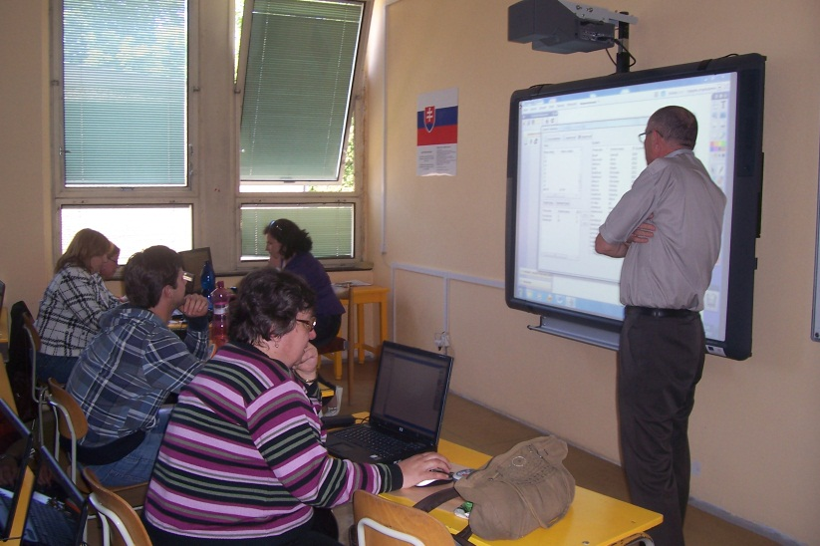
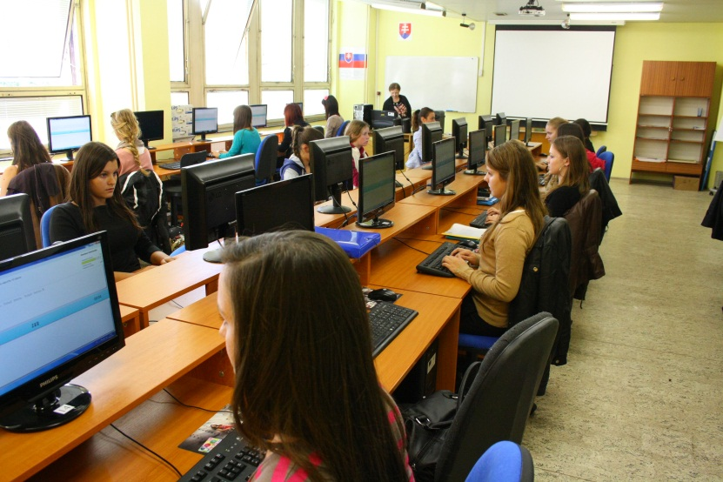
Dátum začatia realizácie aktivít projektu: september 2010
Plánovaný dátum ukončenia realizácie aktivít projektu:
júl 2013
Predpokladané oprávnené výdavky projektu : € 341 082,-
- z toho výška príspevku zo zdrojov EÚ: € 324 028,-
- vlastné zdroje financovania – 5 % spoluúčasť NSK
€ 17 054,-

Slide 4
Strategickým cieľom projektu je implementovať do školskej praxe nové dimenzie vyučovania, premeniť tradičnú školu na modernú.
CIELE PROJEKTU:
Inovovať a zefektívniť školský vzdelávací program obchodnej akadémie so zameraním na nové formy a metódy výučby v súlade s aktuálnymi potrebami trhu práce.
Implementovať didaktický systém interaktívneho vyučovania do školského vzdelávacieho programu obchodnej akadémie a tým zvýšiť jeho efektívnosť a atraktivitu.

Slide 5
CIELE PROJEKTU (pokračovanie):
Implementovať medzinárodne akceptované a overené nástroje hodnotenia schopnosti žiakov efektívne využívať informačné technológie a štandardy.
Podporiť a aktivizovať rozvoj kľúčových kompetencií žiakov v súlade s európskym systémom počítačovej gramotnosti ECDL a štandardmi obchodnej administratívy.
Skvalitniť a rozvinúť profesijné kompetencie učiteľov odborných a všeobecnovzdelávacích predmetov prostredníctvom efektívneho využívania e-learningových metód.

Slide 6
Cieľovou skupinou projektu sú žiaci a pedagogickí zamestnanci Obchodnej akadémie v Nitre.
PRÍNOSY PRE ŽIAKOV:
inovácia školského vzdelávacieho programu v predmetoch informatika, aplikovaná informatika, administratíva a korešpondencia,
dôkladné osvojenie európskych štandardov v oblasti počítačovej gramotnosti, obchodnej korešpondencie a administratívy, tieto kompetencie výrazne zvyšujú ich šance na uplatnenie na trhu práce,
absolvovanie vzdelávacích modulov medzinárodného systému ECDL a ich preverenie formou štandardizovaného testovania, umožní našim žiakom získať celoeurópsky uznávanú kvalifikáciu v oblasti informačnej gramotnosti,

Slide 7
Cieľovou skupinou projektu sú žiaci a pedagogickí zamestnanci Obchodnej akadémie v Nitre.
PRÍNOSY PRE UČITEĽOV:
zavedenie nových dimenzií vyučovania, zatraktívnenie a zefektívneneie vyučovacieho procesu (interaktivity a e-learningové metódy),
implementácia sa uskutočňuje prostredníctvom série praktických vzdelávacích aktivít zameraných na našich učiteľov odborných predmetov, všeobecnovzdelávacích predmetov a cudzích jazykov, ktorí rozvíjajú svoje profesijné kompetencie z oblasti interaktívneho a e-learningového vyučovania.

Slide 8
Výhodou projektu je jeho trvalá udržateľnosť aj po skončení samotnej realizácie naplánovaných aktivít.
Vybudované kapacity a nadobudnutie nových skúseností umožnia projektovému tímu plynule pokračovať v príprave ďalších žiakov na medzinárodne uznávanú certifikáciu ECDL a obchodnej korešpondencie a administratívy.
Projekt zabezpečil ideálne podmienky pre zriadenie akreditovaného testovacieho centra ECDL priamo na našej škole.

Slide 9
Realizované projektové aktivity
Aktivita 1 – zameraná na žiakov
Podporiť a aktivizovať rozvoj kľúčových kompetencií žiakov v súlade s európskym systémom počítačovej gramotnosti ECDL a štandardmi obchodnej administratívy
príprava a realizácia vzdelávacích modulov na osvojenie základov IT a počítačovej gramotnosti, používanie počítačovej techniky, správa súborov, spracovávanie textov, dokumentov, elektronických prezentácií,
práca s tabuľkovým procesorom, práca s databázami, používanie internetu,
klávesnicová gramotnosť – výučbový program ZAV, využívanie európskych štandardov obchodnej korešpondencie a administratívy.

Slide 10
Realizované projektové aktivity
Aktivita 2 – zameraná na žiakov
Implementovať medzinárodne akceptované a overené nástroje hodnotenia schopnosti študentov efektívne využívať informačné technológie a štandardy
overenie kompetencií a úrovne vedomostí a návykov osvojených v predchádzajúcich aktivitách prostredníctvom štandardizovanej medzinárodnej metodiky.

Slide 11
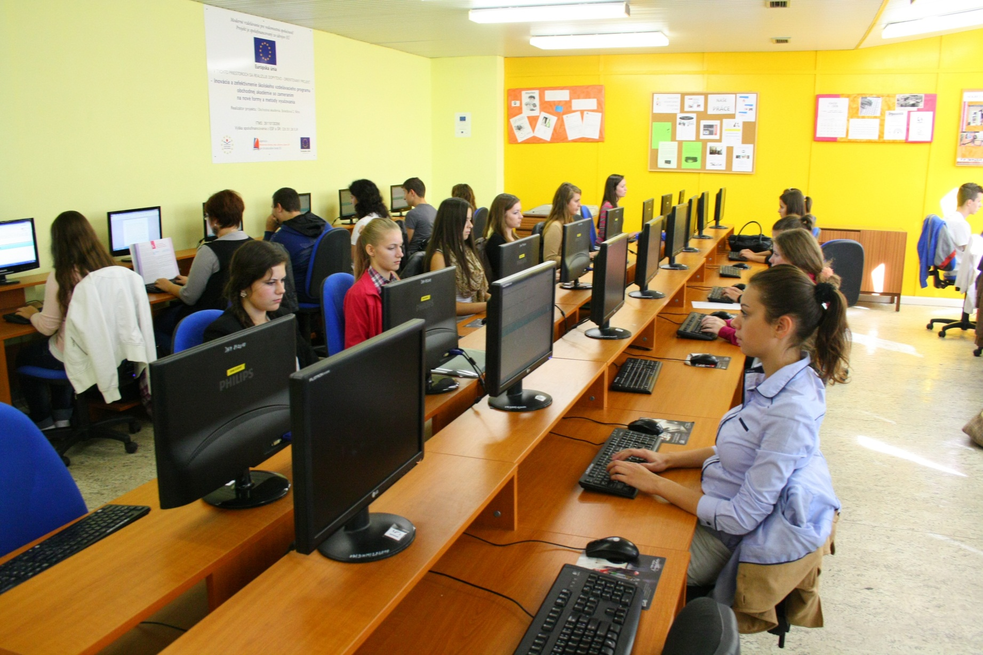
Fotodokumentácia k aktivitám 1 a 2
Odborná učebňa na výučbu administratívy a korešpondencie

Slide 12
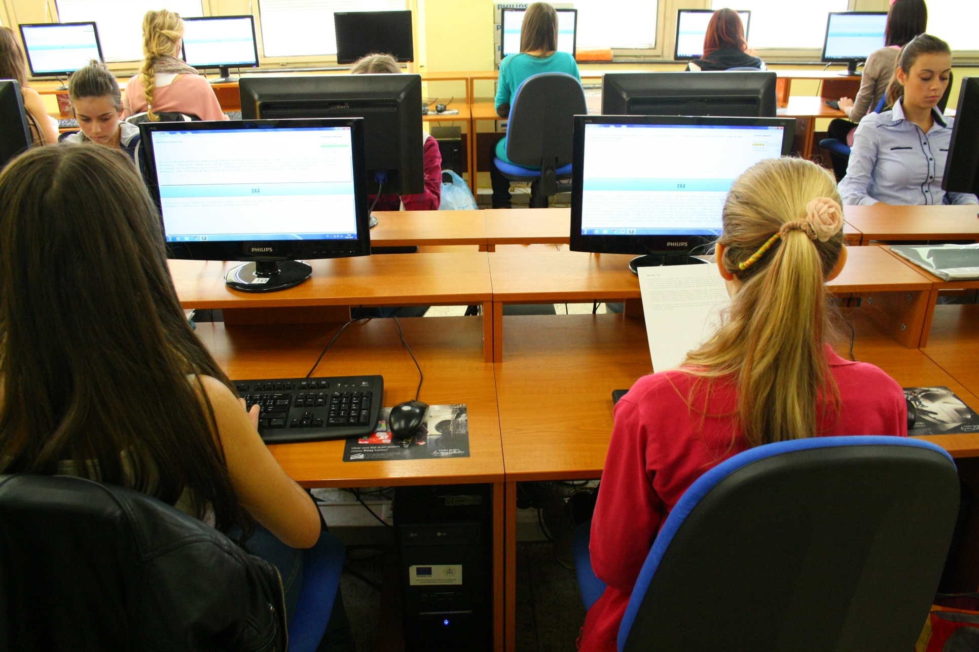
Odborná učebňa na výučbu administratívy a korešpondencie

Slide 13
Softvér:
Office 2010
OS Win 7
ZAV
WinASU
Zariadenie odb. učebne:
15 ks počítačových zostáv
multifunkčná tlačiareň
dataprojektor
keramická tabuľa
flipchart
Odborná učebňa na výučbu administratívy a korešpondencie

Slide 14
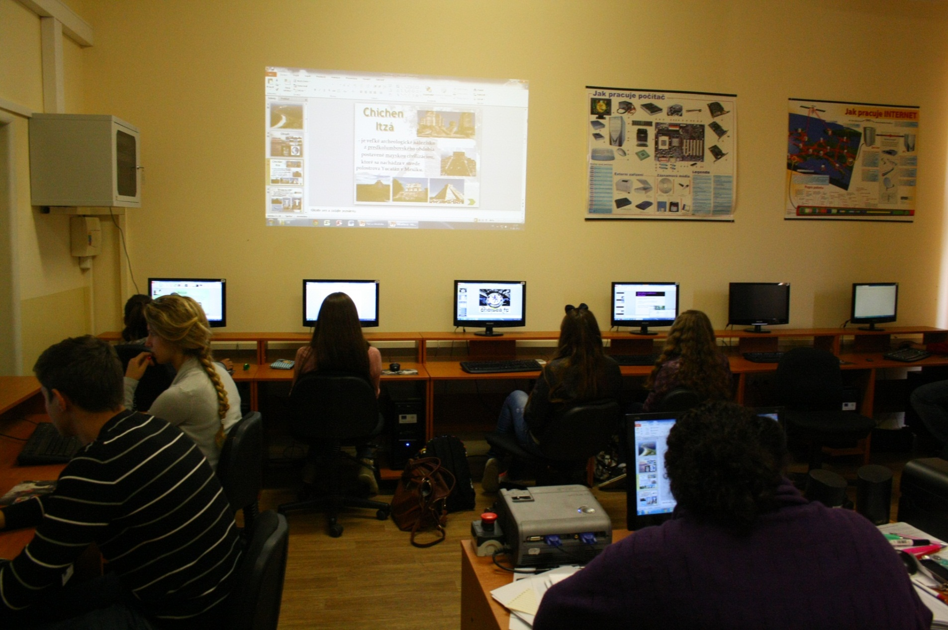
Odborná učebňa na výučbu informatiky a aplikovanej informatiky – akreditované testovacie centrum ECDL

Slide 15
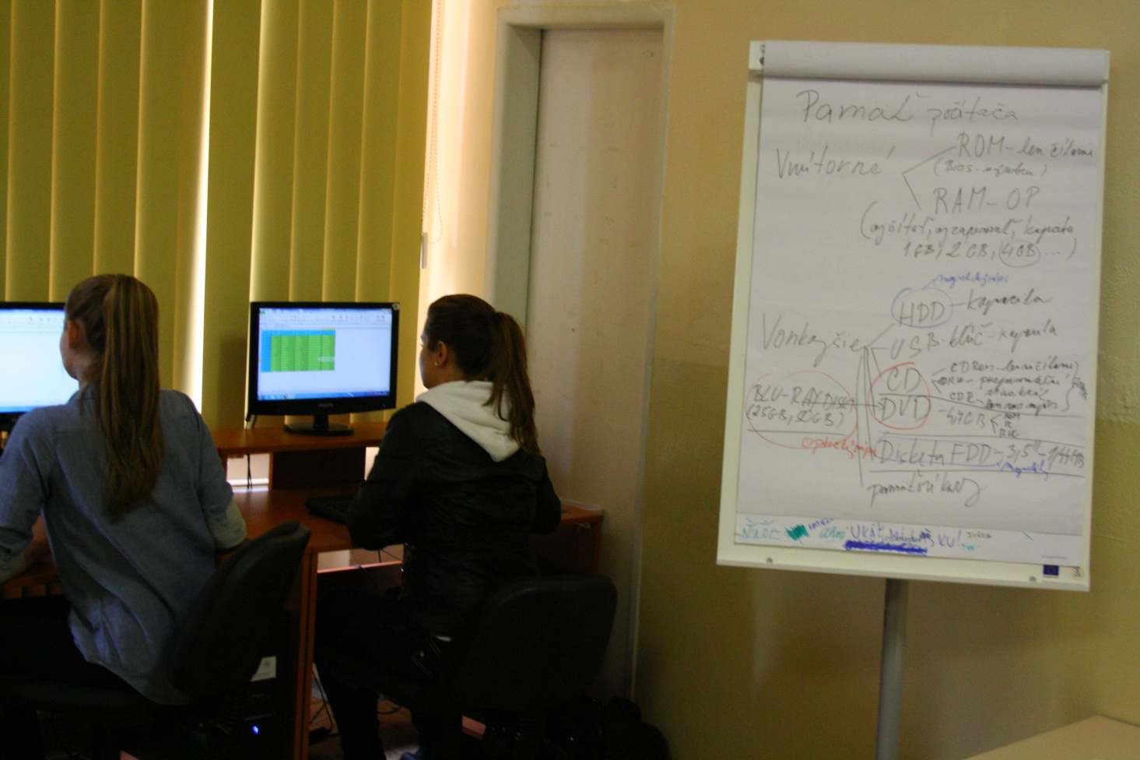
Softvér:
OS Win 7
Office 2010
Zariadenie odb. učebne:
16 ks počítačových zostáv
multifunkčná tlačiareň
dataprojektor
keramická tabuľa
flipchart
Odborná učebňa na výučbu informatiky a aplikovanej informatiky

Slide 16
Realizované projektové aktivity
Aktivita 3 – zameraná na pedag. zamestnancov
Implementovať didaktický systém interaktívneho vyučovania do školského vzdelávacieho programu obchodnej akadémie a tým zvýšiť jeho efektívnosť a atraktivitu
príprava a realizácia vzdelávacích modulov zameraných na využívanie didaktického systému modulového vyučovania v odborných predmetoch, vo vyučovaní cudzích jazykov a vo všeobecno-vzdelávacích predmetoch,
overenie nadobudnutých vedomostí formou spracovania a obhajoby záverečnej práce.

Slide 17
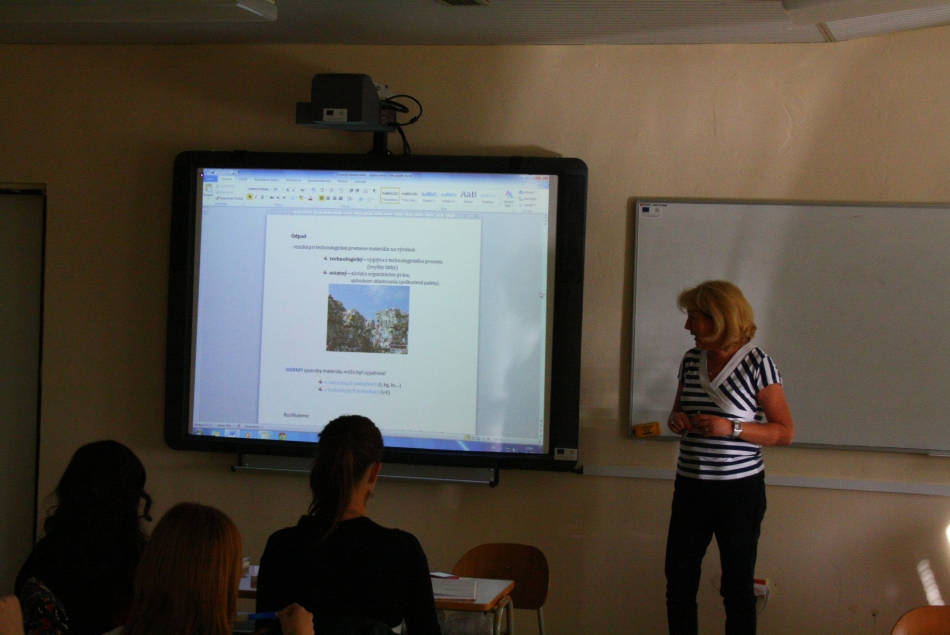
Fotodokumentácia k aktivite 3
Výučba odborných predmetov v učebni s interaktívnou tabuľou

Slide 18
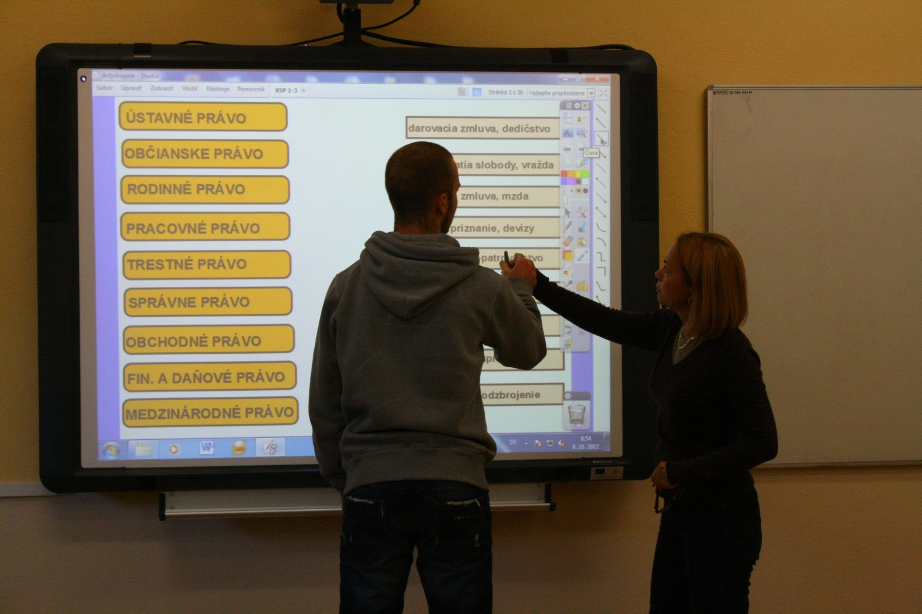
Výučba odborných predmetov v učebni s interaktívnou tabuľou

Slide 19
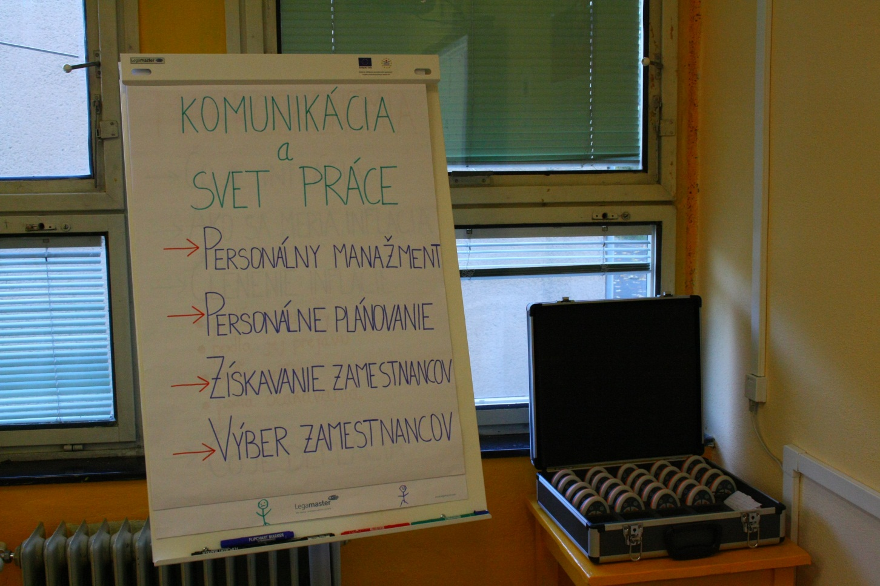
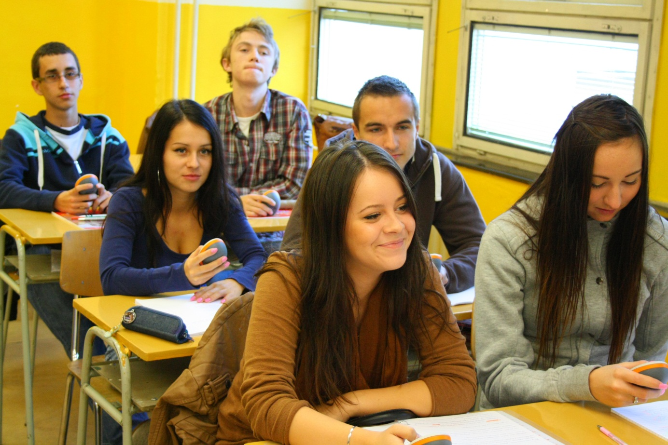
Výučba odborných predmetov v učebni s interaktívnou tabuľou (hlasovacie zariadenia)

Slide 20
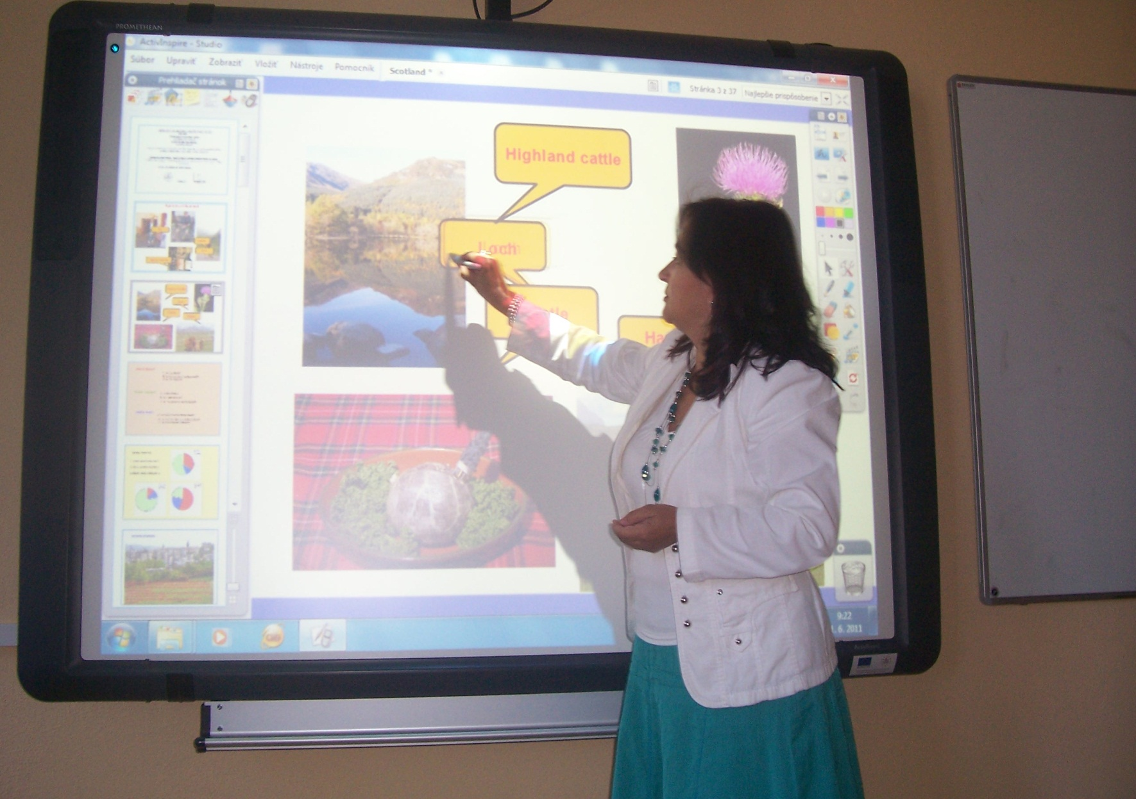
Výučba cudzích jazykov v učebni s interaktívnou tabuľou

Slide 21
Školenie pedagogických zamestnancov – interaktívna tabuľa

Slide 22
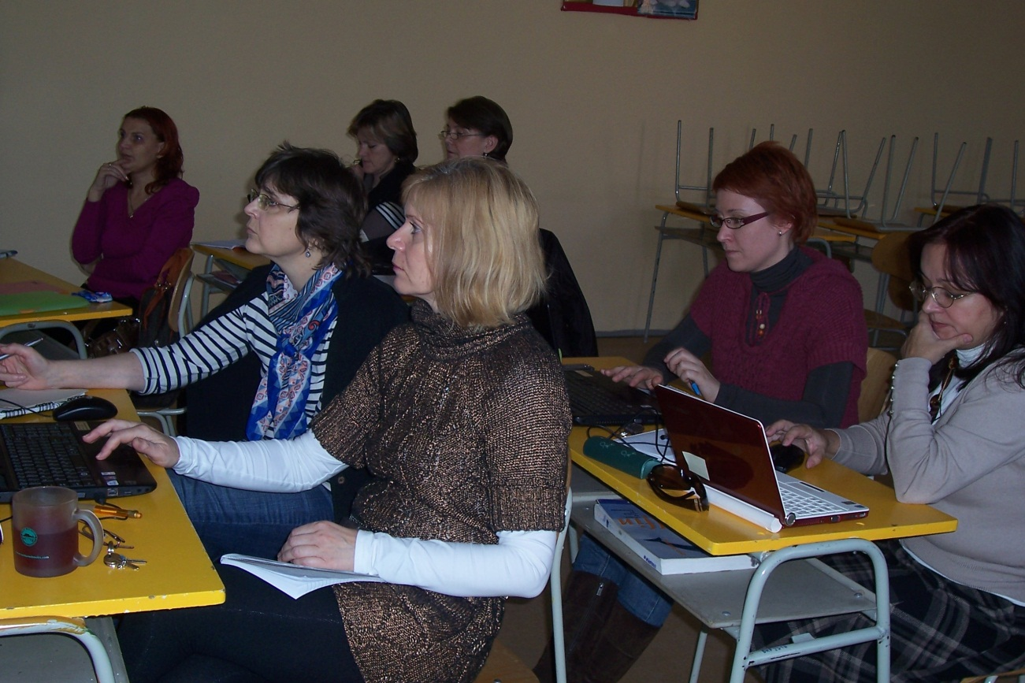
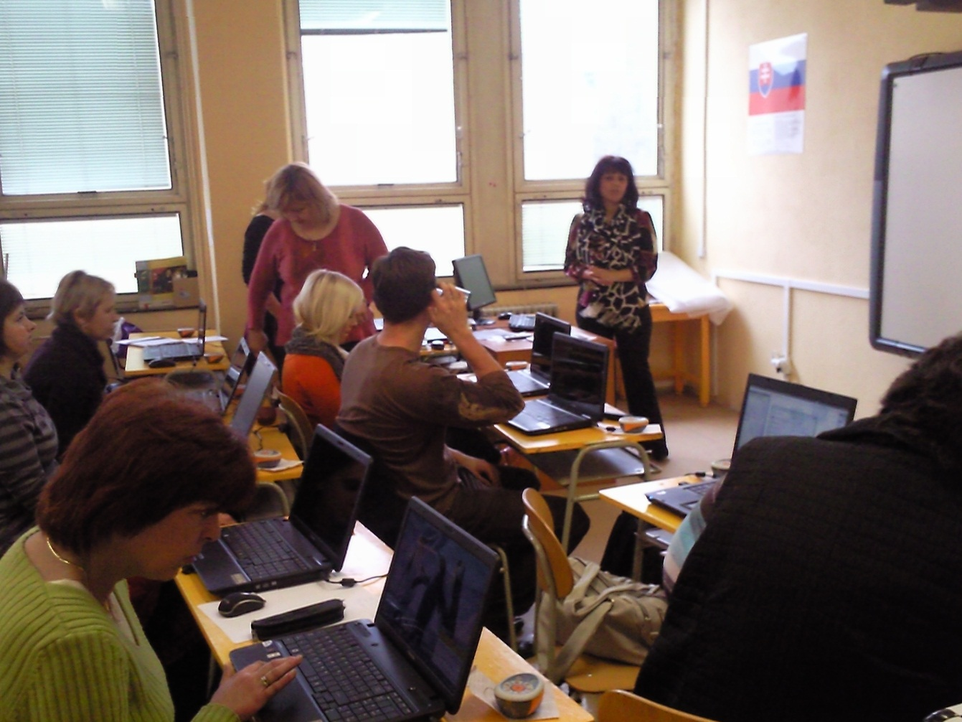
Školenie pedagogických zamestnancov – interaktívna tabuľa a notebooky

Slide 23
Plánované projektové aktivity (r. 2013)
Aktivita 4 – zameraná na pedag. zamestnancov
Skvalitniť a rozvinúť profesijné kompetencie učiteľov odborných a všeobecnovzdelávacích predmetov prostredníctvom efektívneho využívania e-learningových metód
príprava a realizácia vzdelávacieho modulu zameraného na e-learningovú podporu vyučovania, tvorbu učebných zdrojov a výchovno-vzdelávacích stratégií používaných v rámci e-learningového vzdelávania,
overenie nadobudnutých vedomostí formou spracovania a obhajoby záverečnej práce.

Slide 24
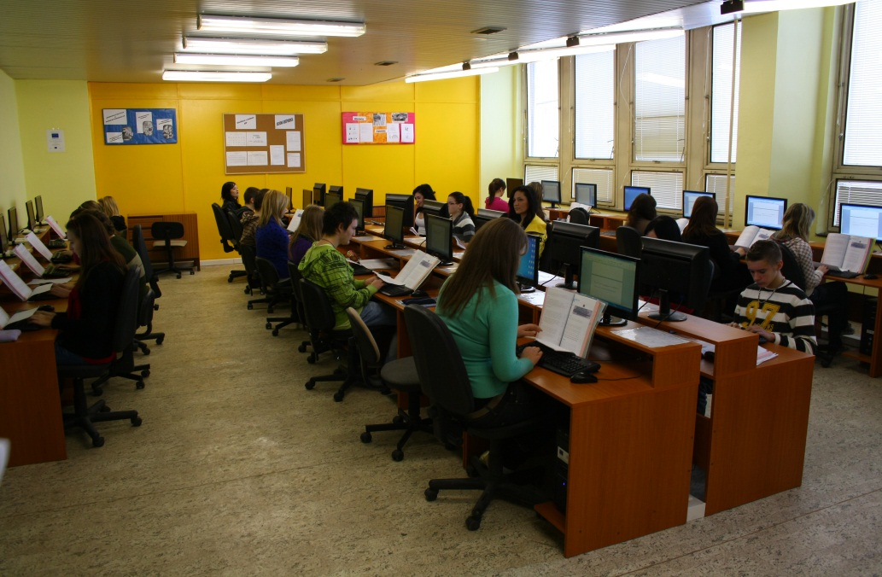
Prínos projektu v oblasti materiálno-technického vybavenia
31 ks počítačových zostáv
21 ks notebookov
programové vybavenie (OS Win 7, Office 2010, ZAV, WinASU)
3 multifunkčné tlačiarne
3 interaktívne tabule
hlasovacie zariadenia
3 dataprojektory
2 keramické tabule
4 flipcharty
učebnice pre žiakov, odborná literatúra pre učiteľov
webová stránky školy
2 e-learningové portály
školiace potreby (kancelársky papier, tonery, zošity, perá, ...)

Slide 25
Premena tradičnej školy na modernú
Vo vyučovacom procese odborných predmetov využívame IKT a moderné vyučovacie metódy:
v odborných učebniach vybavených počítačovou technikou výučba ekonomického softvéru Omega – podvojné účtovníctvo, Alfa – jednoduché účtovníctvo a Olymp – mzdy,
zapojenie sa do projektu Online ekonómia (e-learningové vzdelávanie v oblasti ekonómie),
projekt Banky v akcii (program na simuláciu banky, e-learning),
projekt Poznaj svoje peniaze (e-learning),
projekt Viac ako peniaze (e-learning),
učitelia a žiaci používajú elektronickú žiacku knižku, digitálnu knižnicu, elektronické testovanie (AscAgenda).

Slide 26
Ďakujem za pozornosť
Ing. Jana Dóczyová
Obchodná akadémia
Bolečkova 2
Nitra

